Slide 1
Að greina og mæta ógnum á netinu
Irish Rural Link

Slide 2
Tilgangur og markmið
Í þessum hluta lærir þú að:
Skilja áskoranir og áhættu fyrir fylgir netnotkun
Greina hættur á netinu
Vernda tæki og persónuleg gögn

Slide 3
Góð ráð til að vernda persónuupplýsingar
Gerðu öðrum erfitt fyrir að skapa sér traust í þínu nafni
Notaðu lykilorð til að opna tækin þín
Notaðu örugg lykilorð
Settu tvöfalda auðkenningu á tölvupóstinn þinn og reikninga sem tengjast fjármálum
Ekki versla á netinu eða nota heimabanka á opnu neti, t.d. á kaffihúsi eða veitingastað
Uppfærðu hugbúnaðinn þinn reglulega
Ekki gefa upp persónuupplýsingar í gegnum síma, tölvupóst eða skilaboð
Gættu varúðar við að opna viðhengi í tölvupósti eða smella á tengla

Slide 4
Hver er mesta áhættan?
Fyrirtæki á netinu eru sýnileg í gegnum
heimasíðu, samfélagsmiðla, blogg og
auglýsingar.
Megintilgangurinn með því að vera á
netinu er að ná til sem flestra
í þeim tilgangi að auka söluna.
Mesta áhættan eru tilslakanir í öryggismálum

Slide 5
10 mikilvægustu öryggisreglurnar á netinu
Haltu persónuupplýsingum faglegum og takmörkuðum
Hafðu persónuverndarstillingar virkar
Vafraðu á öruggum síðum
Gakktu úr skugga um að nettengingin sé örugg
Veldu vandlega það sem þú hleður niður
Notaðu örugg lykilorð
Verslaðu á öruggum síðum
Farðu vel yfir það sem þú birtir á netinu
Vertu varkár þegar þú hittir fólk á netinu
Uppfærðu vírusvörnina þína reglulega

Slide 6
Verndaðu tækin þín Að búa til örugg lykilorð í tölvunni Smelltu á Start hnappinn neðst á skjánum Veldu Settings af listanum sem birtist Veldu Accounts Veldu sign–in options af listanum Smelltu á change undir Change your account Fylltu inn í reitina, ýttu á Next og Finish Athugið Blandaðu saman hástöfum og lágstöfum, táknum og tölum. Ekki nota algeng lykilorð eins og 123456, 11111, orðið "password", röð á lyklaborði t.d. "qwerty", . eða orð eins og "hundur". Hafðu lykilorðin þín að minnsta kosti átta stafi að lengd

Slide 7
Vírusvörn Til að vernda tölvuna þína og innihald hennar gegn veirum og öðrum ógnum þarf að nota veiruvarnahugbúnað, vírusvörn, sem veitir fulla vörn á hverjum tíma.
Vírusvarnir greina og fjarlægja veirur á tölvum og netkerfum.
Nútíma vírusvarnir verja tækin þín gegn óværu án þess að hafa áhrif á hraða þeirra og afköst.

Slide 8
Hvað er vírusvörn?
Vírusvörn er forrit eða röð forrita sem finna og fjarlægja veirur á tölvum og netkerfum.
Auk þess að finna vírusa eru flestar vírusvarnir í dag einnig færar um að greina og fjarlægja aðrar tegundir illskeytts hugbúnaðar. Til að mynda orma, trójuhesta, auglýsingavörur, njósnabúnað, lausnargjaldsbúnað, vafraræningja, spilliforrit sem grípa lykilborðsinnslátt og svokölluð rótarmein sem er spilliforrit plantað djúpt niður í stýrikerfi tölva. Auk þess sem flestar vírusvarnir geta greint og fjarlægt þessar ógnir, geta bestu vírusvarnirnar líka komið í veg fyrir að þær komist inn í tölvuna þína.

Slide 9
Nokkur ráð til að vernda tölvuna þína
Notaðu eldvegg
Uppfærðu hugbúnaðinn reglulega
Notaðu vírusvörn og uppfærðu hana reglulega
Gakktu úr skugga um að lykilorðin þín séu vel valin og ekki geymd á glámbekk
Ekki opna grunsamleg viðhengi eða smella á skrýtna tengla í spjalli eða tölvupósti
Vertu varkár í netvafri
Haltu þig frá stolnu efni
Varastu veftál
Varastu skaðlegan hugbúnað og netsvik

Slide 10
Vírusvörn - Meðmæli
7 bestu vírusvarnirnar 2021
Best í heildina: Bitdefender Antivirus Plus.
Best fyrir Windows: Norton 360 With Life Lock.
Best fyrir Mac: Web root Secure Anywhere for Mac.
Best fyrir flest tæki: McAfee Antivirus Plus.
Besti áskriftarkosturinn: Trend Micro Antivirus+ Security.
Best í að finna spilliforrit: Malwarebytes.

Slide 11
Að setja upp vírusvörn í windows
Hvernig vírusvörn er sett upp í tölvum
Opnaðu vírusvarnarforritið.
Leitaðu að Settings eða Advanced Settings hnappi í forritsglugganum.
Ef þú sérð hvorugt, athugaðu hvort kostur sé gefinn á uppfærslu eða einhverju svipuðu.
Næsta skref er að finna aðgerð þar sem gefinn er kostur að hlaða sjálfkrafa niður og bæta við uppfærslu.

Slide 12
Vírusvörn í Windows
Þegar við setjum upp vírusvörn er hún oft stillt og tilbúin til notkunar, en alltaf er ráðlegt að athuga hvort stillingarnar séu þær sem við þurfum.
Við notum Windows Defender í þessari útgáfu fyrir Windows 10.
Þegar við setjum upp eða notum tölvu með Windows 10 er tölvan okkar sjálfkrafa varin vegna þess að Windows Defender er sett upp innan stýrikerfisins.

Slide 13
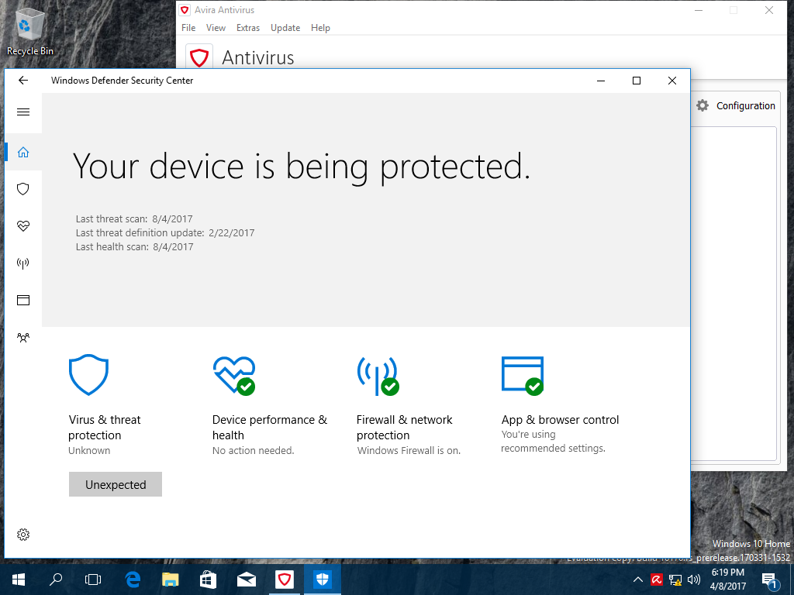
Vörn fyrir PC tölvuna þína
Hér er myndband sem kennir uppsetningu á Windows defender fyrir Windows 10:
https://www.youtube.com/watch?v=HH0xdWpckZY

Slide 14
Takk fyrir!
Eru einhverjar spurningar?

